Slide 1
Meidenvernijn
Wat is het volgens jullie?

Slide 2
Wat is meidenvernijn?
Buitensluiten
Negeren
Non-verbaal: kuchen, snuiven, zuchten, met de ogen rollen
Samenklitten / clubjes vormen
Manipuleren
Roddelen
Geheimen doorvertellen
Geruchten verspreiden
Vriendschap ondermijnen
Notes:
Buitensluiten
Negeren
Non-verbaal: kuchen, snuiven, zuchten, met de ogen rollen
Samenklitten / clubjes vormen
Manipuleren
Roddelen
Geheimen doorvertellen
Geruchten verspreiden
Vriendschap ondermijne

Slide 3
Jongensruzies vs. meidenruzies
Wat is het verschil volgens jullie?
Notes:
Jongens pesten meestal op een directe en fysieke manier: slaan, schoppen, duwen, spullen afpakken enzovoort. Als ze ouder worden, verschuift dit naar verbale vormen zoals uitschelden en belachelijk maken, waarbij fysieke handelingen een rol kunnen spelen. Meisjes hanteren een meer indirecte stijl, ook wel omschreven als relationele agressie. Zij pesten door middel van sociale relaties: roddelen over het slachtoffer, buitensluiten en isoleren, negeren en afwijzen. Dit neemt niet weg dat er ook meisjes zijn die fysiek pesten.

Slide 4
Je hebt verschillende rollen:
Naast de rol van de dader (queen bee) en het slachtoffer komen ook nog voor:
kinderen die de dader actief helpen (sidekick, allesweter).
kinderen die de dader aanmoedigen (pleaser)
kinderen die het slachtoffer helpen (defender)
kinderen die zich niet mengen in de pestsituatie (buitenstaanders: stille getuigen, vrije vogel)

Slide 5
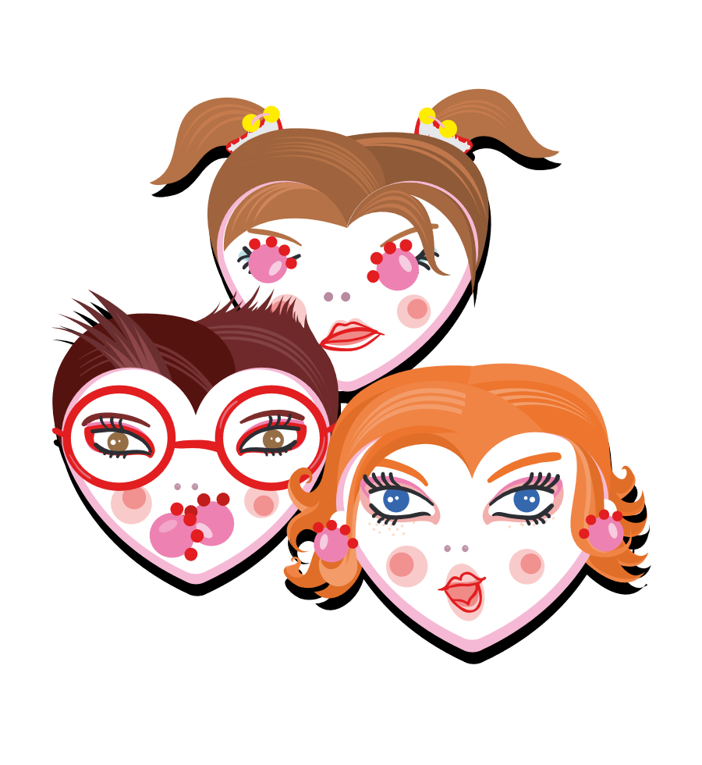
Welke rollen herken je?

Slide 6
Elke rol heeft positieve en negatieve punten. Benoem ze eens per rol.

Slide 7
Meidenvernijn in de klas
Weet dat alle meiden een rol hebben binnen de klas als het gaat om meidenvernijn. Het is nu maar net hoe jullie daarmee om leren gaan.
Hoe zorgen we ervoor dat iedereen zich welkom voelt in de klas?

